Slide 1

KẾ HOẠCH BÀI DẠY
MÔN: MĨ THUẬT
LỚP: 1
Trường Tiểu học Đoàn Lập
Họ và tên GV; Vũ Thị Hài

Slide 2

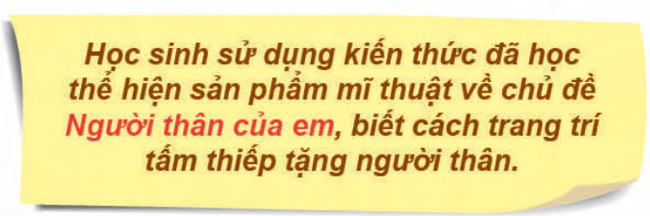

Slide 3
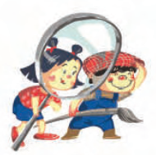
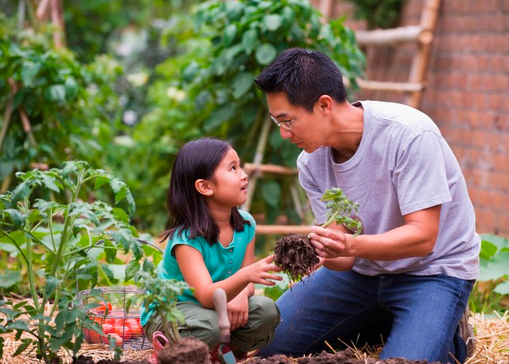
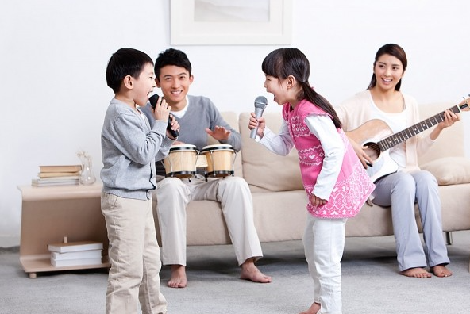
Hình ảnh người thân qua một số bức ảnh

Slide 4


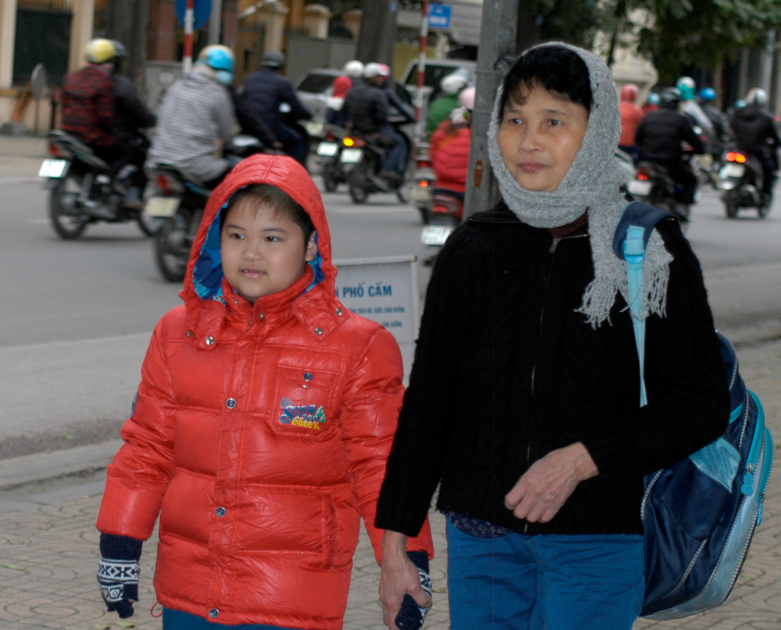
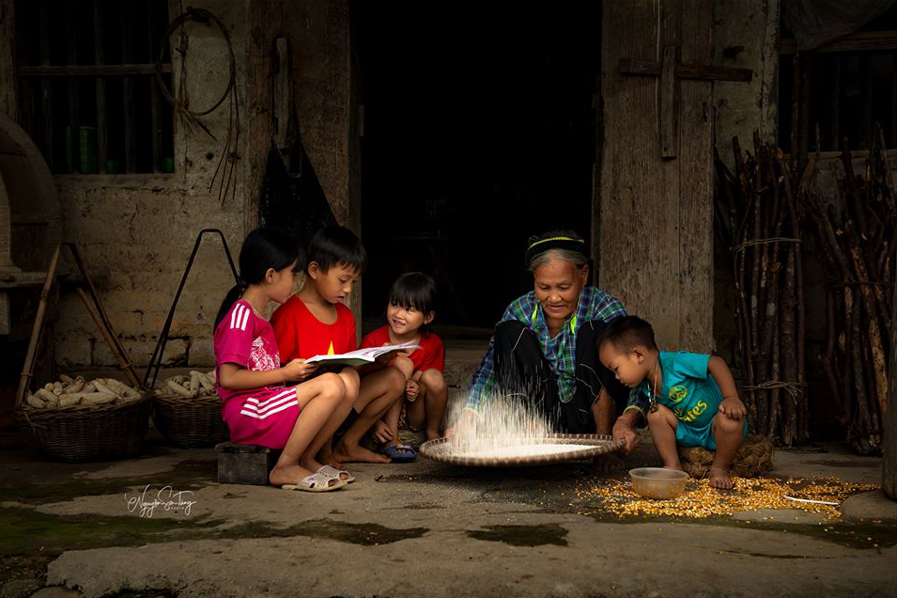
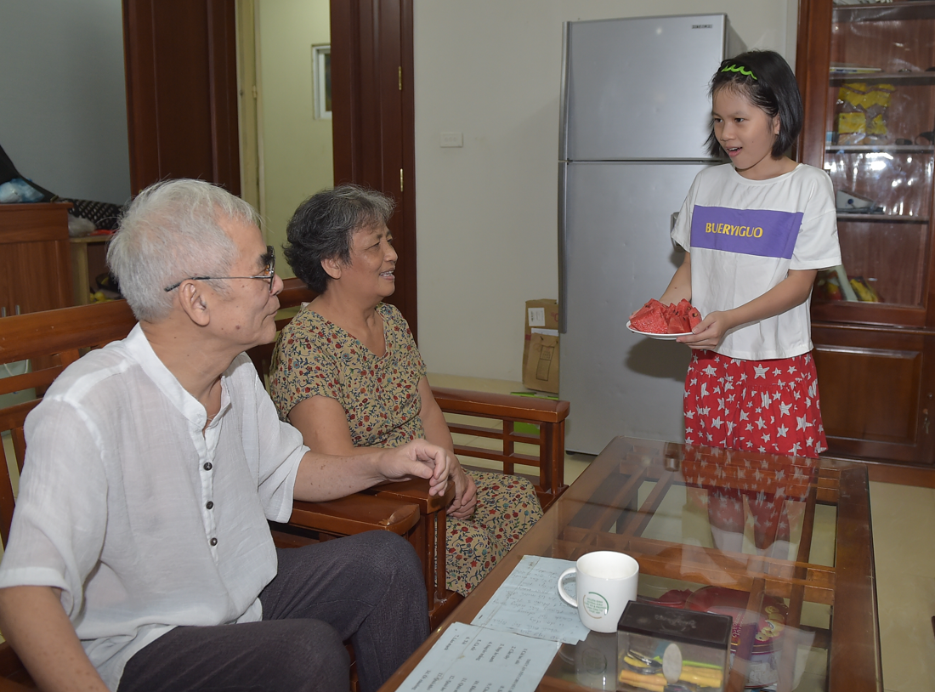

Slide 5
Câu hỏi thảo luận gợi ý
Hằng ngày, em có những sinh hoạt nào cùng với người thân?
Em nhớ đến kỉ niệm nào với người thân của em?
Em muốn thể hiện hình ảnh nào về người thân của em?

Slide 6
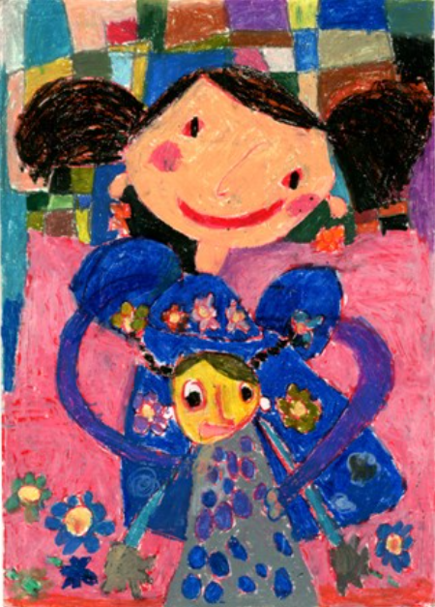
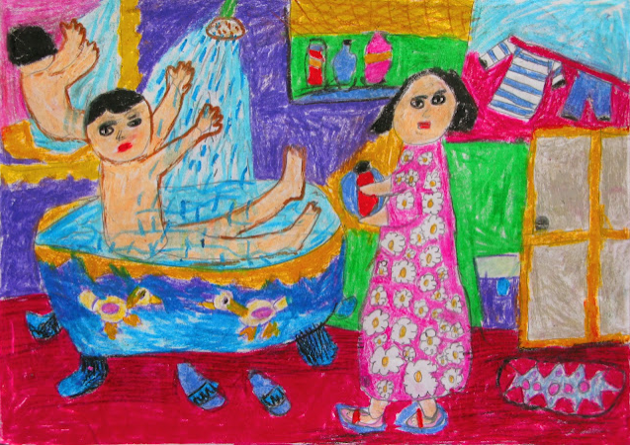

Slide 7
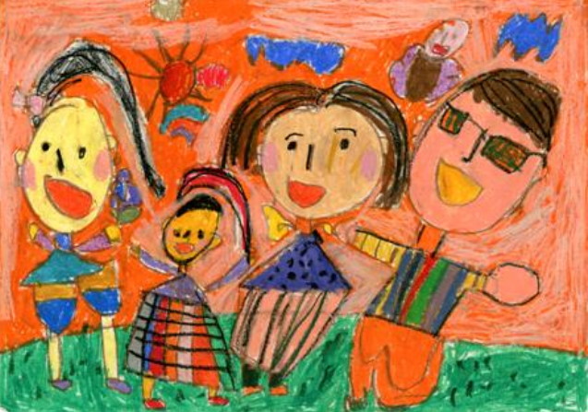
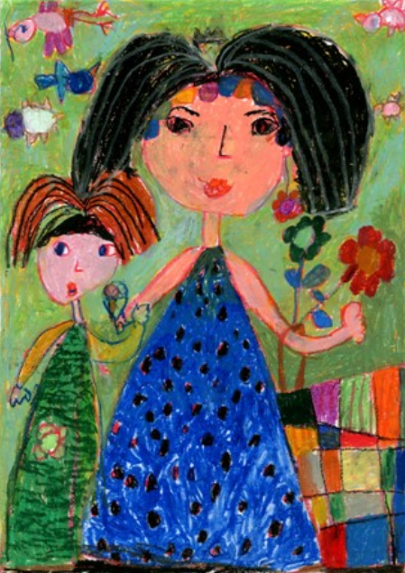
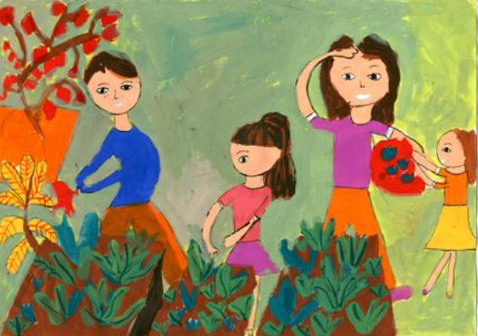

Slide 8
Câu hỏi thảo luận gợi ý
Em thấy hình vẽ nào trong những bức tranh?
Màu sắc nào được sử dụng trong những bức tranh?
Em sẽ dùng hình vẽ, màu sắc nào để thể hiện về người thân của em?

Slide 9
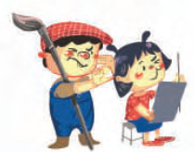
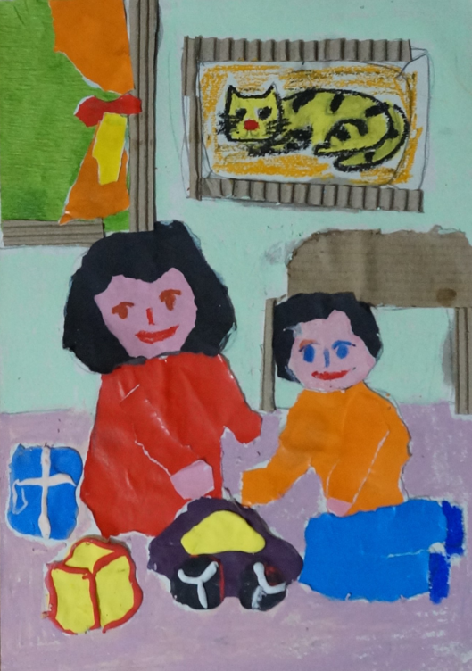
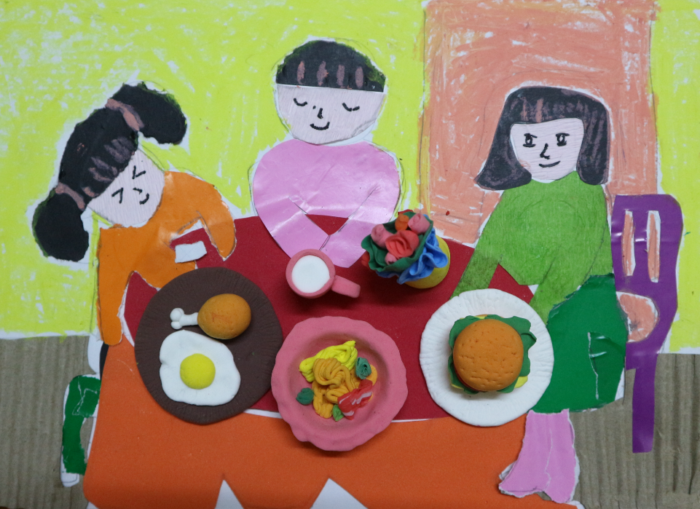
Dùng hình thức thể hiện yêu thích (vẽ; nặn hoặc xé, dán) thể hiện về chủ đề Người thân của em
Sản phẩm mĩ thuật của học sinh

Slide 10

Câu hỏi thảo luận gợi ý
Hình vẽ trong sản phẩm mĩ thuật của bạn giúp em liên tưởng đến điều gì?
Bạn đã dùng những màu sắc gì để thể hiện hiện sản phẩm của mình?
Em thích sản phẩm nào nhất?
Em dự định sẽ bày sản phẩm mĩ thuật của mình ở nhà như thế nào?

Slide 11
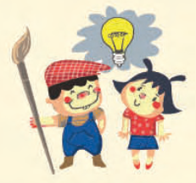




Slide 12
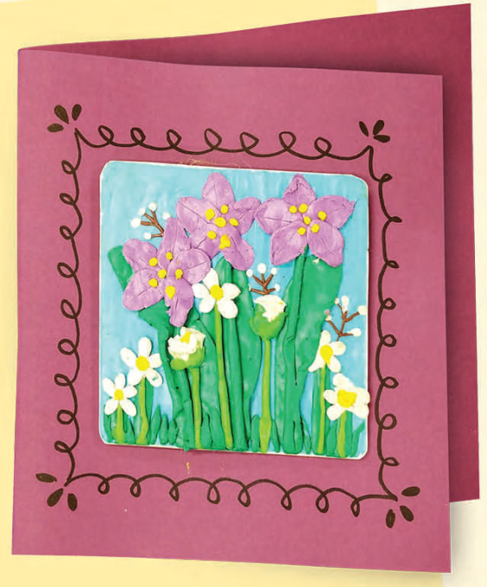
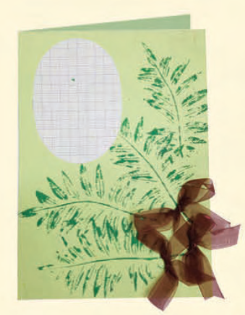

Slide 13
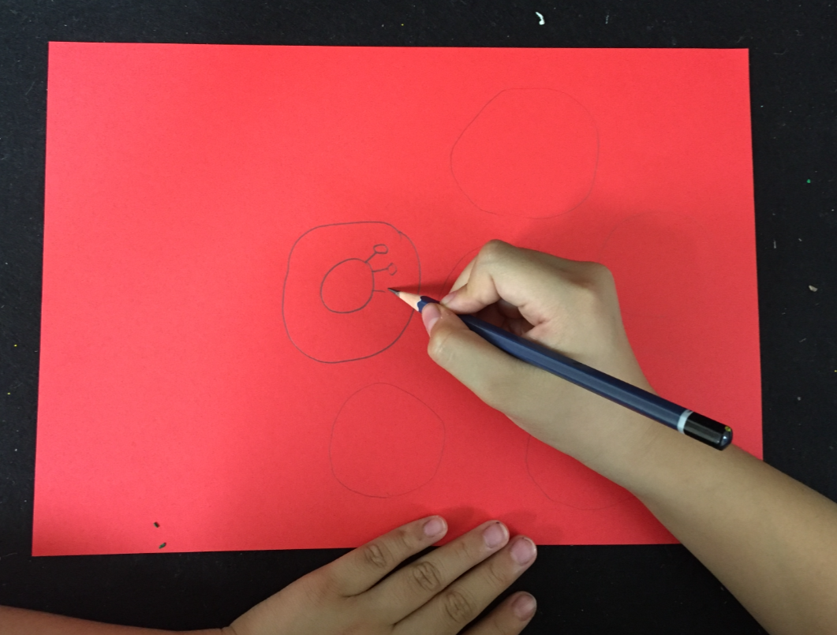
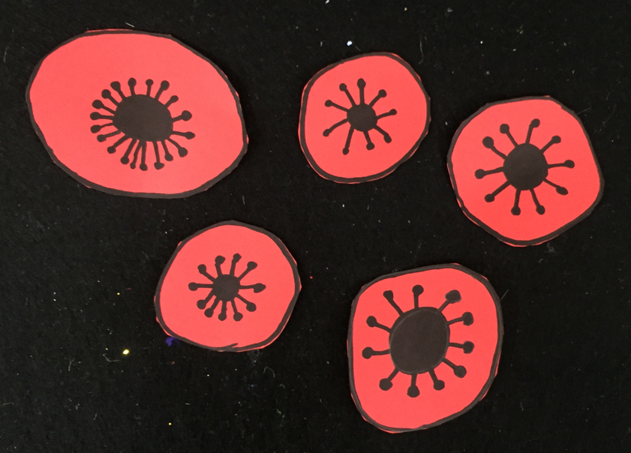
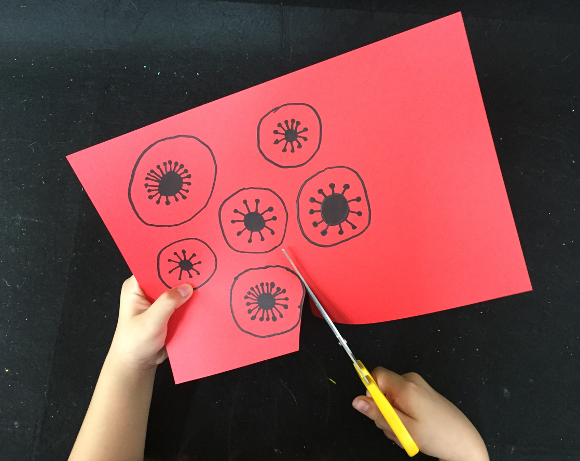
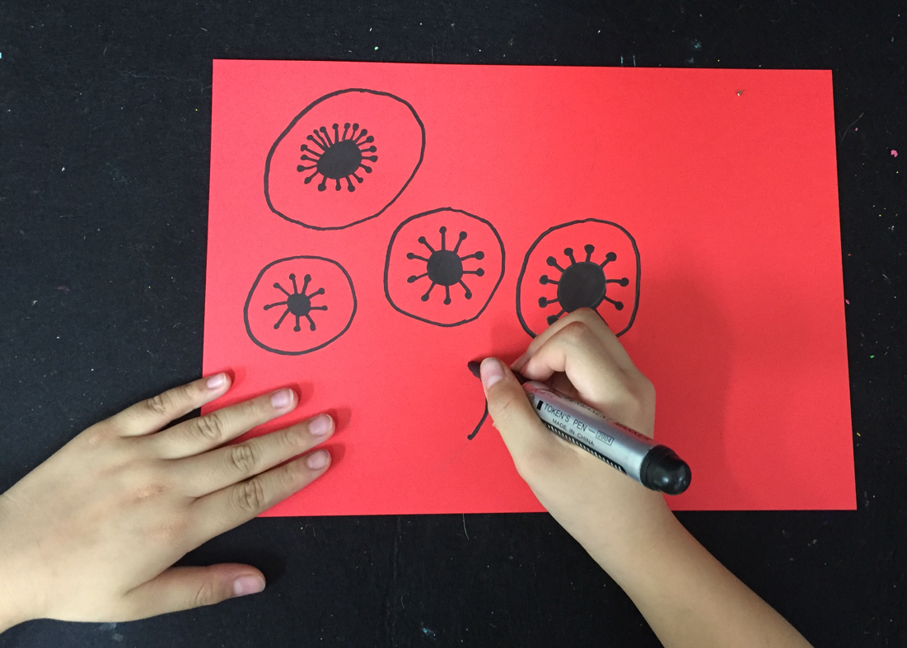

Slide 14
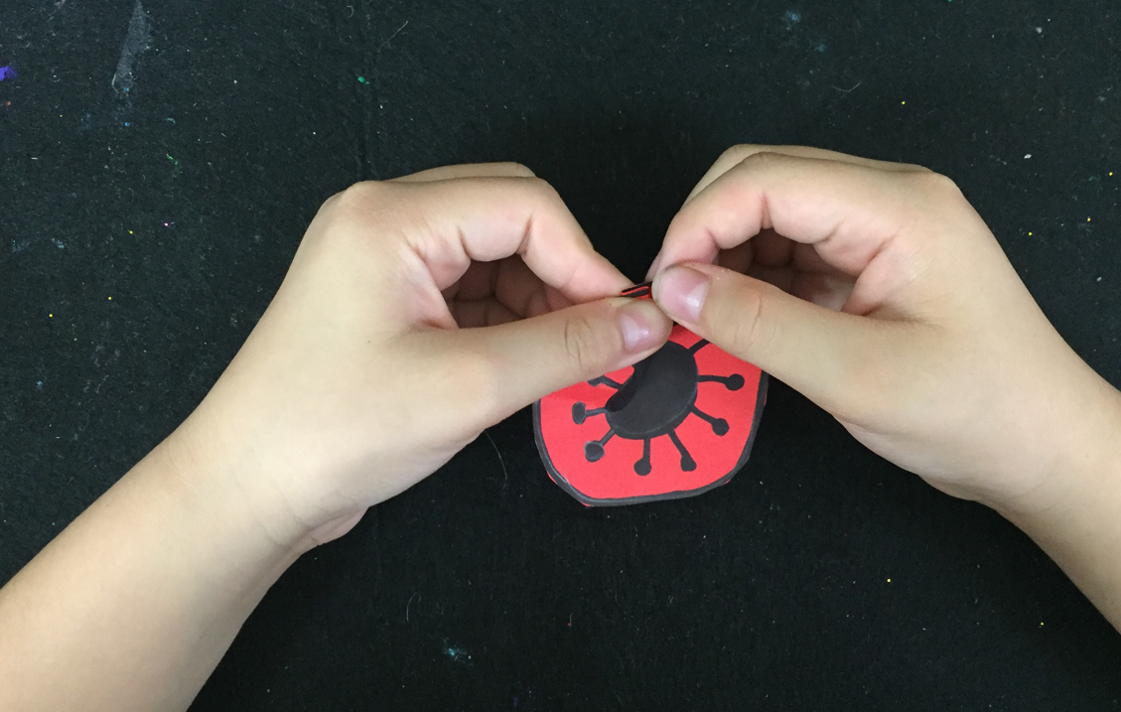
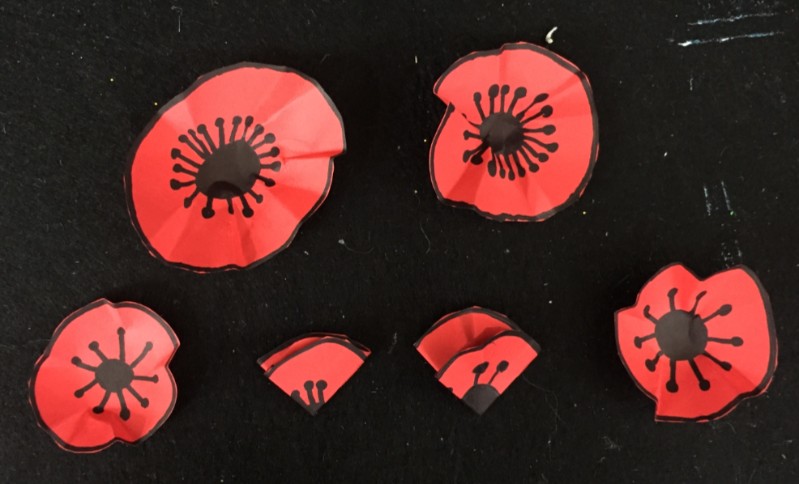
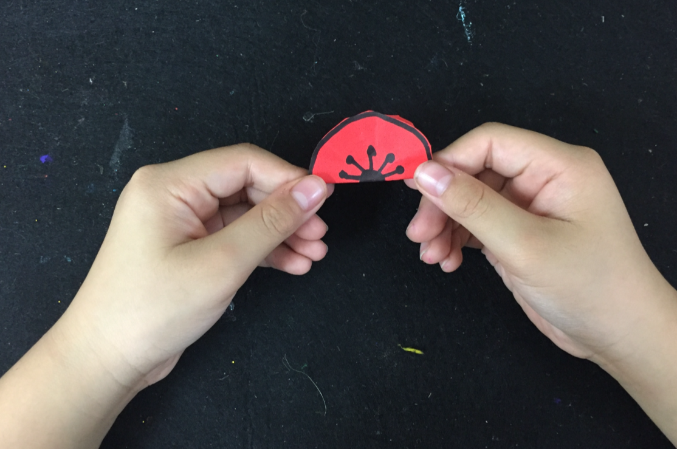
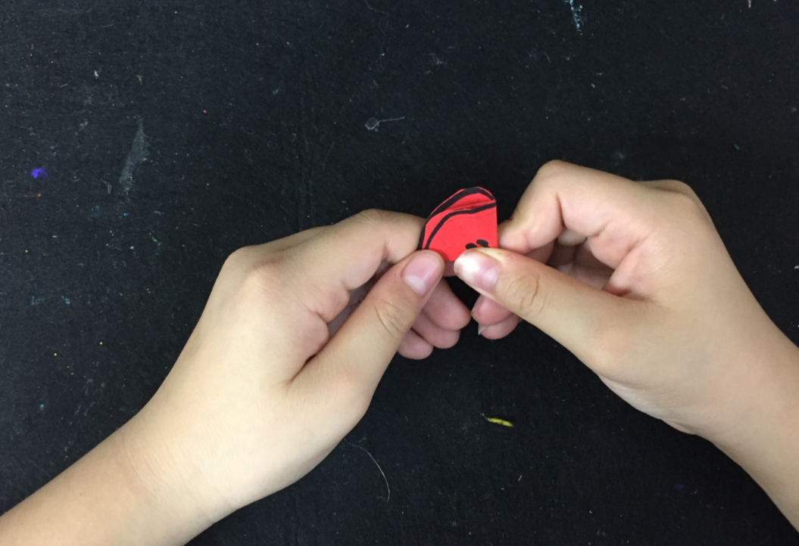

Slide 15
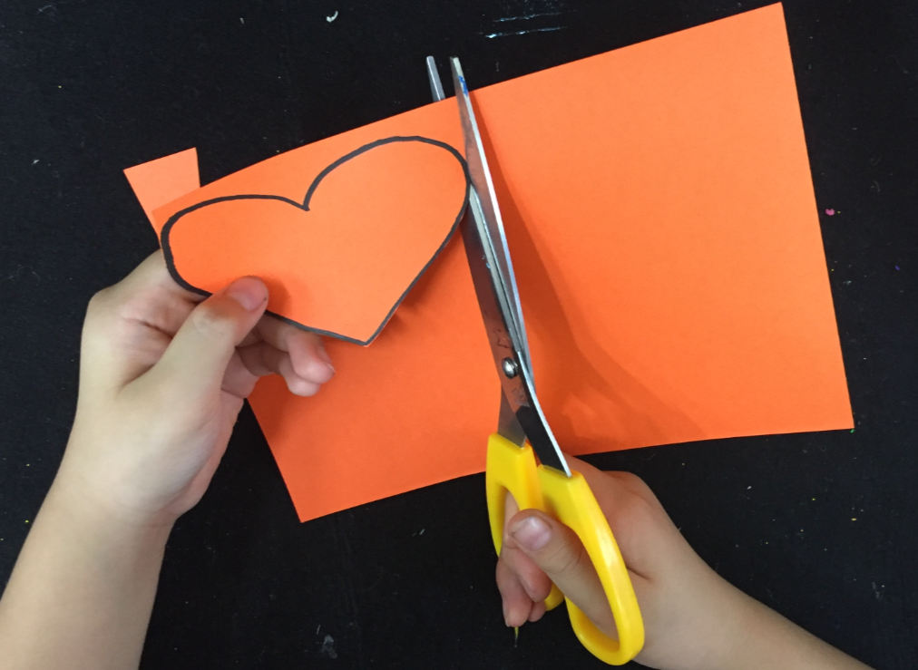
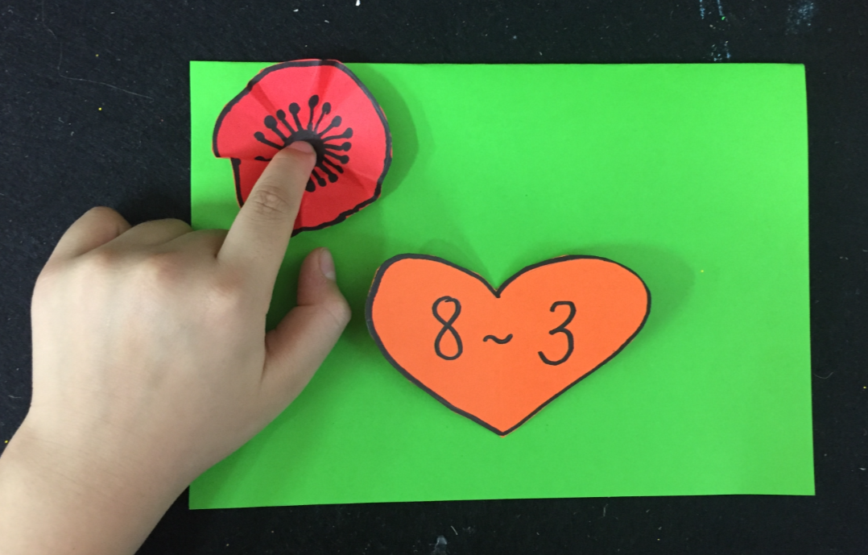
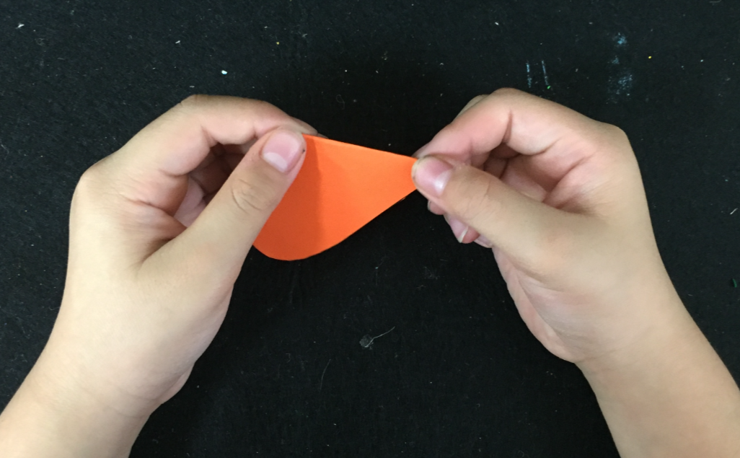
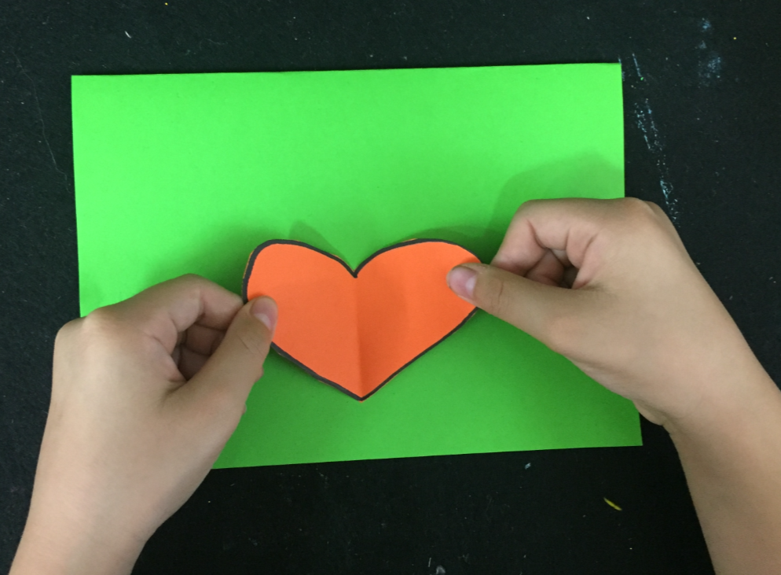

Slide 16
